Slide 1
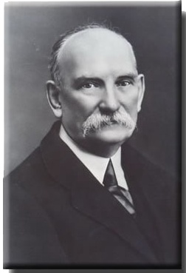
Н.С. Курнаков
Автор: Кабалоев Залим Владимирович
учитель химии
МОУСОШ №1 им. Е. Бритаева
п. Верхний Фиагдон, РСО-Алания
2010 год

Slide 2
Цели занятия:
Раскрыть перед учащимися образ Н.С. Курнакова – человека, учёного и гражданина;
Познакомить с интересными фактами из жизни Н.С. Курнакова;
Показать разносторонний и многогранный мир интересов в жизни и науке нашего соотечественника – Н.С. Курнакова.

Slide 3
Н.С. Курнаков родился 6 декабря 1860 года в г. Нолинске Вятской губернии и прожил 81 год.
За это время произошли большие изменения как в жизни страны, где он жил, так и в науке, которой он служил.

Slide 4
У Николая Семеновичва, как известно, мать осталась вдовой и воспитывала двух сыновей.
Отец его — офицер, участник обороны Севастополя, был тяжело контужен сначала на Малаховом кургане, а затем на 3-м бастионе. Хотя он и оправился от полученных ран, но здоровье его было подорвано, и он скончался в 1868 г., оставив двух своих малолетних сыновей на попечение их матери.

Slide 5
Начало научной жизни
Н.С. Курнакова.
Научная деятельность Н. С. Курнакова была тесно связана с его педагогической работой в Горном, Электротехническом и Политехническом институтах. В их химических лабораториях началась и успешно развивалась его научно-исследовательская деятельность, которую Н. С. Курнаков всегда рассматривал как свой общественный долг.

Slide 6
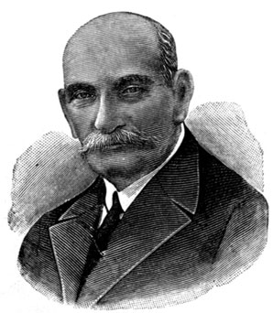
В 1899 г. Курнаков организовал преподавание физической химии в Электротехниче­ском институте
В своих лекциях, практических занятиях, и в особенности при руководстве дипломными работами студентов, Н. С. Курнаков будил в студентах любовь к научно-исследовательской работе.

Slide 7
В 1913 г. Академия наук избрала Н. С. Курнакова ординарным академиком.
В 1930 г. Н. С. Курнаков получил первую Менделеевскую премию за труды по химии; в 1939 г. он был награждён орденом Трудового Красного Знамени за достижения в области химии.

Slide 8
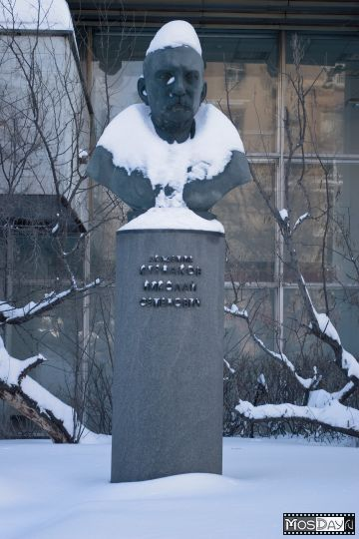
80-летие Н. С. Курнакова отмечено правительством СССР присуждением ему звания заслуженного деятеля науки СССР.
Памятник
Н.С. Курнакову

Slide 9
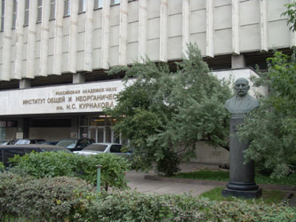
Курнаков опубликовал около 200 научных работ, которые касаются самых разнообразных вопросов как теоретической, так и практической химии.
Институт общей и неорганической химии им . Н.С. Курнакова

Slide 10
Первый период своей научно-исследовательской деятельности (1891— 1902 гг.) Н. С. Курнаков посвятил изучению вопросов, связанных со строением и свойствами, так называемых комплексных соединений, принадлежащих к той группе веществ, которые образуются не из простых молекул, а из групп соединившихся друг с другом молекул.
В 1941 г. ему была присуждена Сталинская премия за работы по физической химии и труд «Введение в физико-химический анализ», опубликованный в 1940 г.

Slide 11
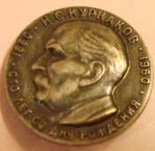
Умер Н.С. Курнаков 19 марта 1941 года.
Он оставил метод и результаты изучение многих соединений касающихся химической науки и в целом всей промышленности. Он сделал многое для промышленности нашей страны своими результатами изучение которыми до сих пор пользуются многочисленные ученные.

